Slide 1
Barroco
A arte com as mãos

Slide 2
o que é o barroco?
o barroco seria um movimento cultural e artístico que surgiu na Itália no final do século XVI e se espalhou pelo mundo até o século XVIII.

Slide 3
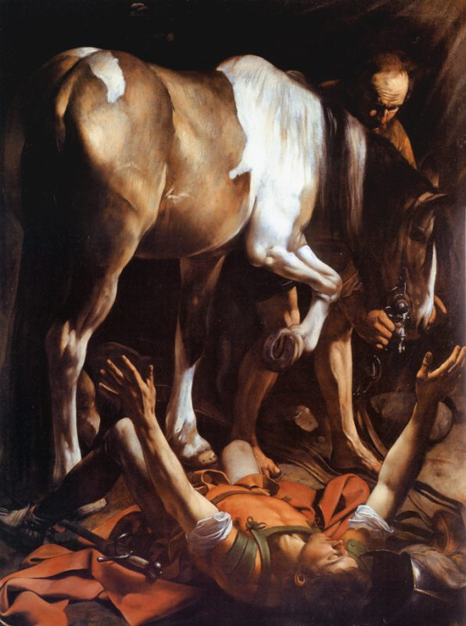
Imagem ilustrativa da arte barroca
A arte barroca foca no drama e na
emoção, utilizando o forte contraste de
luz e sombra (chiaroscuro) para criar
impacto. Suas obras priorizam o movimento,
o realismo detalhado e as expressões
intensas para emocionar o espectador
.

Slide 4
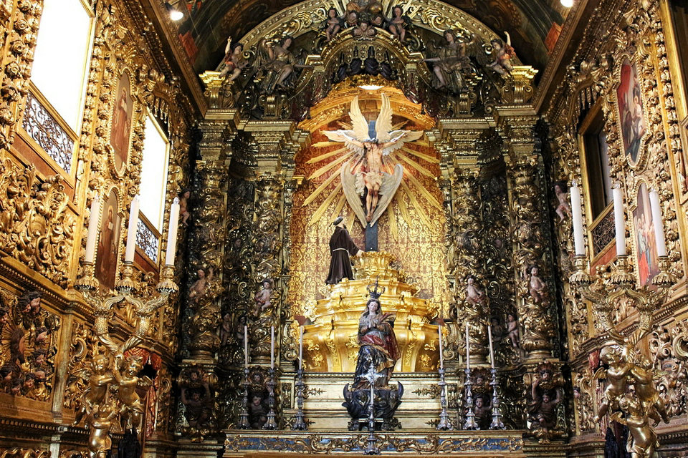
Importância da arte Barroca
foi fundamental por atuar como uma poderosa ferramenta de comunicação visual e política no século XVII. Desenvolvida no contexto da Contrarreforma Católica, ela buscava emocionar os fiéis e reafirmar o poder da Igreja por meio de contraste, dramaticidade e riqueza de detalhes

Slide 5
Os maiores nomes no brasil da arte barroca
No Brasil, os maiores nomes da literatura são Gregório de Matos e Padre Antônio Vieira, enquanto nas artes plásticas destacam-se Aleijadinho e Mestre Ataíde. Internacionalmente, figuras como Caravaggio na pintura e Johann Sebastian Bach na música definiram o período

Slide 6
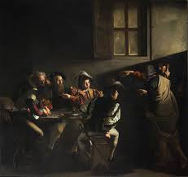
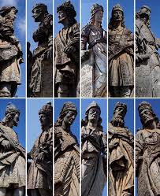
Artistas e obras
Caravaggio (Itália): Pioneiro no uso realista da iluminação dramática de fundo escuro. A Vocação de São Mateus, A Conversão de São Paulo .
A Vocação de São Mateus (1599-1600) mostra o momento em que Jesus convida Mateus, um cobrador de impostos, para ser seu discípulo [1]. A obra destaca-se por um feixe de luz diagonal marcante [1]. Essa luz rasga a escuridão e direciona o olhar do espectador direto para o rosto de Mateus.
Aleijadinho / Antônio Francisco Lisboa (Minas Gerais): Escultor e arquiteto, considerado o ápice do Barroco-Rococó brasileiro.
Os Doze Profetas (em pedra-sabão, em Congonhas)
Os Doze Profetas é um conjunto de 12 esculturas em tamanho real feitas em pedra-sabão por Aleijadinho.

Slide 7
Caracteristicas Principais
Matéria vs. Espírito: o desejo de aproveitar a vida terrena (carpe diem) contra o medo do inferno e da morte (memento mori).
Razão vs. Fé: o choque entre o pensamento científico emergente e os dogmas religiosos tradicionais.
O Barroco é a arte do conflito. Suas principais características são o contraste entre luz e sombra (claro-escuro) e o forte drama emocional.
O estilo rejeita a simetria para focar no movimento e linhas curvas, criando cenas teatrais e realistas que expressam a tensão entre o sagrado e o pecado. Na literatura, destaca-se pelo uso de metáforas complexas e linguagem rebuscada

